Slide 1
Vejledning:
I ELME stuen kan der være max 4 separate borde med 12 personer ved hver eller 1 langt med max 36 personer
Sådan tilpasses bordplanen:
På næste side vælger du om ønsker et langt eller fire mindre borde (udfyld kun det du vælger)
Dobbelt klik på feltet med de blå kasser
Derefter retter du navnene i den tekstboks der kommer frem
  Hvis du skal have færre pladser sletter du bare et navn og kassen forsvinder.
  Du kan tilføje en plads ved at trykke enter, efter det sidste navn.
  Har du nogen specialspisere skrives dette efter navnet
  Der sidder aldrig nogen for bordenderne. Ved ulige antal (på et langt bord) skal du derfor markere om personen skal til højre eller venstre. Vi sørger for at gøre ” stolerækkerne” lige lange så ingen sidder ”alene”.
Man kan slette et helt bord ved at markere hele kassen og trykke delete
Når du er færdig tæller du hvor mange der sidder ved bordet og skriver det i stedet for spørgsmålstegnet under bordnummeret ved at dobbelt klikke på teksten.
Til sidst gemmer du blot bordplanen på din computer og sender den på info@varna.dk sammen med endeligt antal senest 5 dage før.

Slide 2
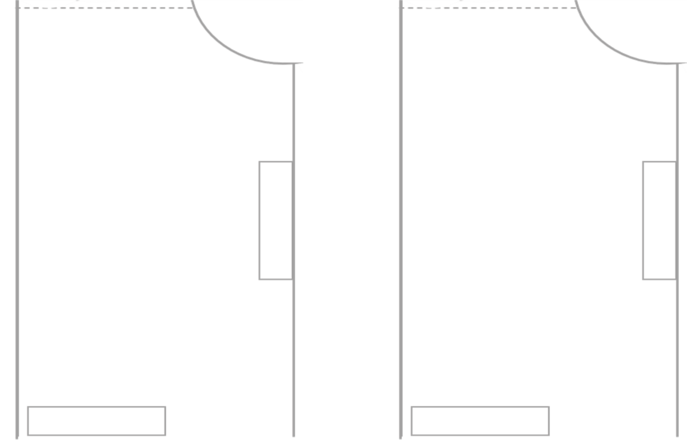
1
3
4
5
6
7
8
9
10
11
13
14
15
16
17
18
19
2
12
20
21
22
23
24
25
26
27
28
29
30
31
32
33
34
35
36
1
6
8
2
3
4
5
7
9
10
11
12
Bord 1
? personer
1
6
7
8
11
12
9
10
2
3
4
5
Bord 2
? personer
1
6
7
8
11
12
9
10
2
3
4
5
Bord 3
? personer
1
6
7
8
11
12
9
10
2
3
4
5
Bord 4
? personer

